Slide 1

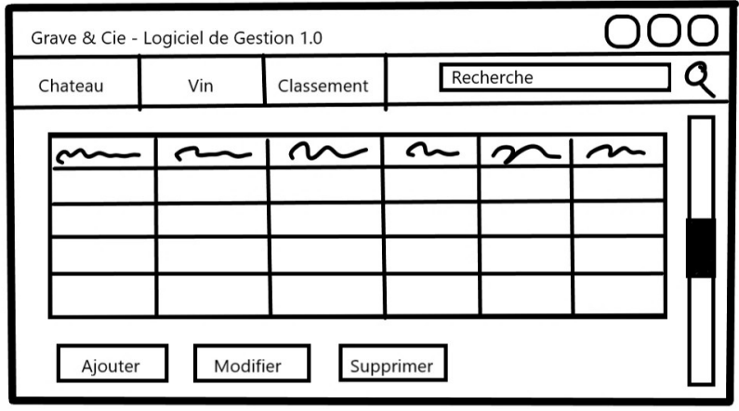


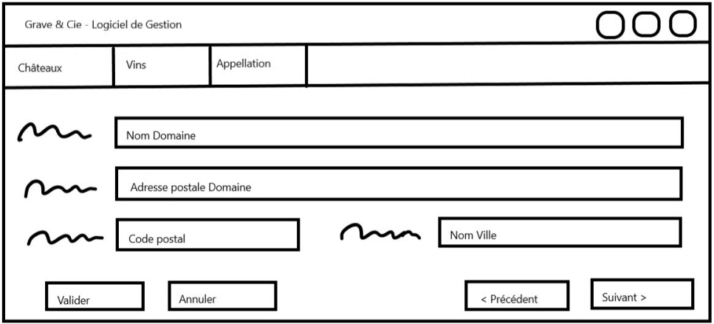
Projet Base de Donnée
CAHIER DES CHARGES
COMPÉTENCES DÉVELOPPÉES
Lors de ce projet nous devions par binôme, créer une base de donnée pour une entreprise de vente de vins du nom de Graves&Cie.
Nous devions ensuite leur créer interface afin de faciliter leur utilisation de la base de donnée.
Lors de ce projet nous nous sommes amélioré dans la création de base de données et en interface graphique mais surtout en satisfaction de demande client.
TECHNO / MÉTHODE
LIVRABLE / LIVRÉ
Nous avons utilisé pour la base de donnée le langage SQL Server et pour l’interface une maquette sur Uizard.

